Slide 1
DMExpress 소개 자료
한국비지네스써비스㈜ Syncsort 지원 팀

Slide 2
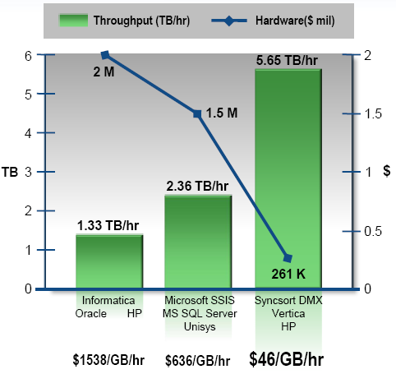
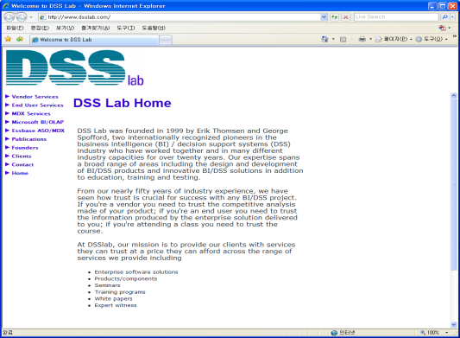
ETL World 세계 신기록
1시간에 5.65 Terabytes 처리
DMExpress™ v4.8이 5.4TB의 raw TPC-H data를 추출, 변환, 정제와 로드 (Vertica Analytic Database) -> 57분21초51
Server : HP Blade System c7000 x86 OS : RedHat Linux
DSS Labs에 의해 독립적으로 검증
[신 기록] - DMExpress, Vertica, HP 5.4TB 데이터 처리 시간 : 57분21.51초
[종전기록] – Microsoft, Unisys 1.0TB 데이터 처리 시간 : 25분20.00초
1.0TB 처리 시간 : 10분 37초

Slide 3
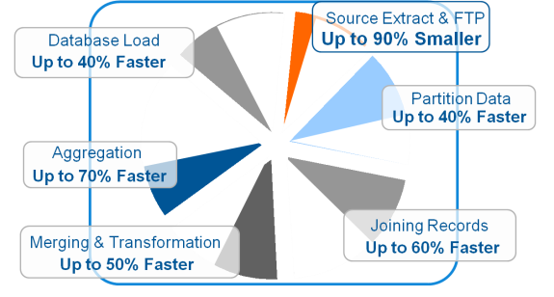


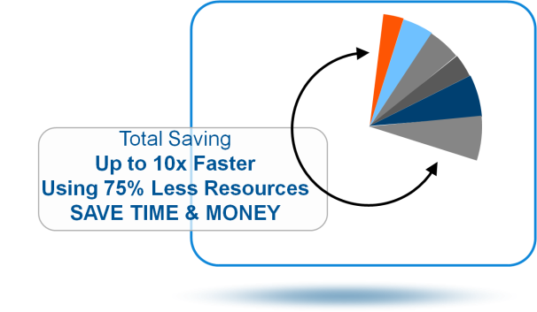


수백 번 검증된 특허 받은 알고리즘의 효과
정렬 데이터는 ETL의 모든 측면에 영향
Syncsort 는 1968년 이후
고성능 Sort 분야의 시장 선도자!
Sort
6개 특허 + 3개 특허 진행 중
Join
3개 특허 + 3개 특허 진행 중
Aggregate
3개 특허 + 3개 특허 진행 중
Copy
Direct, block level read I/O
80% of ETL

Slide 4
특허 받은 알고리즘은 ETL의 가장 중요한 측면을 최적화
정렬은 ETL의 전 영역에 영향
Source Extract & FTP
Database Load
최대 90% Smaller
최대 40% Faster
Partition Data
Up to 40% Faster
Aggregation
최대 70% Faster
Joining Records
Merging & Transformation
최대 60% Faster
최대 50% Faster
Syncsort 는 1968년 이후 데이터 정렬 시장의 리더로 정렬 기술의 선도자 입니다.

Slide 5
특허 받은 알고리즘은 ETL의 가장 중요한 측면을 최적화
데이터 정렬은 ETL의 모든 측면에 영향
Total Saving
최대 10배 Faster
리소스 75% 적게 사용
SAVE TIME & MONEY
Syncsort 는 1968년 이후 데이터 정렬 시장의 리더로 정렬 기술의 선도자 입니다.

Slide 6
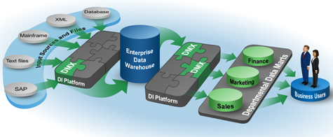
DMExpress 구현 방안
Data Integration Acceleration
- 데이터 처리 작업의 병목현상 제거 : 50% 이상 절감 가능
- 현재의 H/W자원을 적게 사용 : 메모리 사용량 50% 절감, CPU 사용량 60% 절감
- GUI 개발 환경 제공 : 1주일 안에 적용 가능하며 핸드코딩 대비 75%정도의 개발 생산성

Slide 7








다양한 고객의 문제 해결 사례
Customer | DI Platform | Key Information
 |  | Industry | Business Challenge | Solution | Benefit Impact
 | IBM DataStage | 금융 서비스 | 대출 자산 시스템에 대한 SLA 준수 불이행으로 대출 발생이 지연 됨 | M/F데이터를 변환 및 가공 후 DataStage로 Load 정확한 시간에 CDC | 대출발생 프로세스 관련 SLA 충족 4시간 작업을 1시간 미만으로 속도개선 CDC작업 2시간 미만으로 속도개선
 | Informatica | 의료 | VIP고객 유지 | 정확한 시간에 CDC | 고객이탈 방지 월 작업에서 일작업으로 DW 개선
 | Informatica | 금융서비스 | 새로운 예측분석 서비스의 지연으로 인한 매출감소(SLAs : 5일) | informatica의 느린 Join과 Aggregation 작업 대체 Informatica를 위해 Pre-Sort작업 | 예정대로 새로운 서비스 개시 Met production SLAs. 주 단위에서 5시간으로 프로세스 개선
 | Informatica | 금융서비스 | 데이터 생성이 36시간 이상 걸리는 ODS에 기반하여 의사결정이 지연 됨 | CDC작업 매일 밤 22억 건의 업데이트가 일어나는 데이터 저장소 | SLA에 충족 100명의 주요 업무 사용자에게 적시에 정보 제공
 | Microsoft SSIS | 게임 | 웹 분석 작업 1-2일 지연됨 | 수 백 라인의 SQL의 대체작업. | SLA에 충족 2-3일 작업을 5시간으로 단축 사용자 응답시간 개선
 | Informatica | 통신 | 어플리케이션 최신화 작업 중 데이터 변환의 병목현상으로 인한 신규 고객 서비스가 중지 됨 | 다중 DMExpress 작업을 Informatica 환경에 접목 | 데이터 변환시간 192hr에서 8hr로 단축 7일 동안 중지되었던 신규 고객 provisioning 해결
 | Informatica | 금융서비스 | 데이터 프로세싱 불능으로 인한 서비스 모델 및 대리점 판매에 장애발생 | Informatica 환경에 Sort와 Merge 작업 | 각 대리점의 고객 위주의 맞춤형 홍보에 요구되었던 SLA 충족
 | Informatica | 금융서비스 | 18M에서 100M 레코드로 데이터 폭증으로 인한 일일 거래 감시 레포트 지연 | 87% 속도 개선되는 Join작업 진행 | SLA 충족 데이터 사이즈에 대한 목표된 성장 준수
- 4시간→1시간 미만
- CDC 2시간 미만
DW : 월작업 -> 일작업
주 단위 -> 5시간
적시에 정보 제공
2~3일 -> 5시간
192시간 -> 8시간
대리점별 맞춤 홍보 가능
데이터 사이즈 증가 대처
7

Slide 8
적용 사례
Business Problem:
금융 정보를 취합하는 시간이 무려 3일이 소요되고 있었음.
DMExpress Reduced Processing Time by 33%
Original Approach:
DataStage
Oracle 8i
Solaris 2.6
Sun E10K with 24 CPUs
HOURS
80
70
60
50
40
Solution:
DMExpress technology
성능:
72 시간에서 48 시간으로 단축
30
20
10
0
DataStage
DMExpress Technology

Slide 9
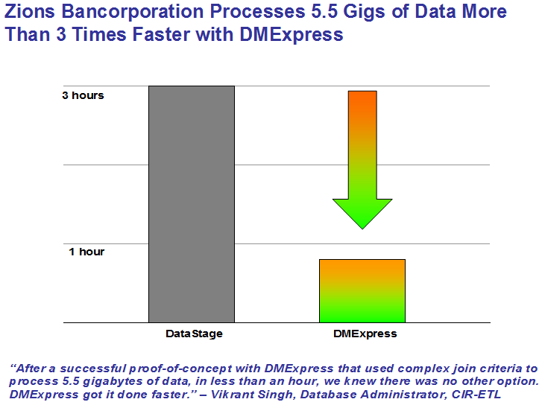
적용 사례
복잡한 Join 작업 처리시간을 3배 절감

Slide 10
데이터 처리 시간을 90% 절감

Slide 11
데이터 처리 시간을 33% 절감

Slide 12
데이터 처리 시간을 59% 절감

Slide 13
데이터 적재 시간을 50% 절감

Slide 14
데이터 처리 시간을 85% 절감

Slide 15

국내 적용 사례 – 금융권 데이터 관리 성능 개선
• 개 선 사 항 - 배치 작업 별 필요 시 마다 중복적인 Table Unload 를 ETL에서 일괄 Unload - ETL에서 Unload한 데이터를 SyncSort Application으로 작업 시간 절감 - SyncSort Application을 이용한 Multi-Processing 작업으로 작업 시간 단축 - 파일시스템의 자원 사용으로 작업 시간 예측이 가능
• 개 선 결 과 - 적용 전 (DataStage + Pro*C) : 최대 7시간13분, 평균 3시간37분 - 적용 후 (DataStage + SyncSort) : 최대 1시간12분, 평균 55분
DBMS
SAM
SAM
Join
SAM
SAM
Sort
SAM
Join
SAM
SAM

Slide 16

국내 적용 사례 – 화재보험 사 전사 배치 업무
적 용 분 야 . 대용량 데이터 가공 처리 업무 . 업무 시간 Open 전에 데이터를 처리하기 위한 야간 배치업무에서 사용
적 용 방 식 . 업무 별 배치 요건을 DMExpress Script 로 개발 후 스케줄러를 이용하여 수행 . 업무 별 DB에서 조건 별로 SAM File로 unload 후 Sort, Merge, Join, Filter, Reformat 작업 . Target Table에 적재하기 전 데이터 Conversion 작업 병행
Source DB
Target DB
(Sort)
SAM File
Output
DB
DB
DB
SAM File
Output
(Join)
DB
결과조회
SAM File
Output
(Conversion, Reformat)

Slide 17


DMExpress 적용 방안
Unload
SAM File
복잡한 Web Log데이터를 쉽고 빠르게 처리
(급증하는 데이터 처리)
DMExpress™
기간계
DB1
Web Log
기간계DB의 Table을 직접
읽어서 가공하면서 정보계 DW로 load
(이동step절감)
SAM File
Loading
정보계
DW DB
Data Mart
XML Data
Transfer
Transfer
Loading
기간계
DB2
SAM File과 XML 데이터 를 쉽고 간편하게 가공
처리
(개발 편리성)
Transfer
Unload
SAM File
Excel
파일
SAM File
SAM File로 unload 후 시스템 자원을 이용하여 가공하여 DW로 load (시스템 자원 활용도 높음)

Slide 18

감사합니다.

